Slide 1

Fundamentos de Data Science, Data Mining e Análise Preditiva
Especialização em Ciência de Dados com Big Data, BI e Data Analytics
Prof. Dr. Carlos Barros

Slide 2
Princípios data mining
Introdução a Data Mining e Ciência dos Dados. Obtendo informações a partir dos dados. Principais Paradigmas e Modelos para mineração de dados. Dados incertos, com ruídos/outliers e confiança nos dados. Análise de dados exploratória. Introdução ao uso de modelos de predição. Escolha de modelos para mineração de dados. Redução de dimensionalidade e engenharia de dados. Minerando dados complexos. Trabalhando e limpando os Dados.

Slide 3
Redução de dimensionalidade e engenharia de dados. Minerando dados complexos. Trabalhando e limpando os Dados

Slide 4
Engenheiro de Dados
O Engenheiro de Dados é o responsável pela criação do pipeline que transforma os dados brutos que estão nos mais variados formatos, desde bancos de dados transacionais até arquivos de texto, em um formato que permita ao Cientista de Dados começar seu trabalho. Cabe também ao Engenheiro de Dados manter este pipeline em execução para que os dados possam ser coletados no momento certo, com o nível se segurança exigido pela empresa. O trabalho do Engenheiro de dados é tão importante quanto o trabalho do Cientista de Dados, mas eles costumam ter menos visibilidade, uma vez que estão mais distantes do produto final resultado do processo de análise, o que é produzido pelo Cientista de Dados.

Slide 5
Imagine uma aplicação e sua arquitetura de dados
• Entrada – isso envolve a coleta de dados necessários.
• Processamento – isso envolve o processamento dos dados para obter os resultados finais desejados.
• Armazenamento – isso envolve armazenar os resultados finais para recuperação rápida.
• Acesso – você precisará habilitar uma ferramenta ou usuário para acessar os resultados finais do pipeline.

Slide 6
Engenheiro de Dados
Habilidades do Engenheiro de Dados
Um Engenheiro de Dados precisa ser bom em:
• Arquitetar sistemas distribuídos
• Criar pipelines confiáveis
• Combinar fontes de dados
• Criar a arquitetura de soluções
• Colaborar com a equipe de Data Science e construir as soluções certas para essas equipes

Slide 7
Redução da dimensionalidade
Termo dimensionalidade é atribuído ao número de características de uma representação de padrões, ou seja, a dimensão do espaço de características. As duas principais razões para que a dimensionalidade seja a menor possível são: custo de medição e precisão do classificador. Quando o espaço de características contém somente as características mais salientes, o classificador será mais rápido e ocupará menos memória.

Slide 8
Redução da dimensionalidade
Com o aumento horizontal das bases de dados (dimensões / atributos) um problema grave é o aumento da dimensionalidade (Course of Dimensionality) em que temos não somente multicolinearidade, heteroscedasticidade e autocorreação para ficar em exemplos estatísticos simples. Em termos computacionais nem é preciso dizer que o aumento de atributos faz com que os algoritmos de Data Mining ou Inteligência Computacional tenham que processar um volume de dados muito maior (aumento da complexidade do processamento = maior custo temporal).
Notes:
heteroscedasticidade- Uma definição mais precisa seria na qual uma distribuição de frequência em que todas as distribuições condicionadas têm desvios padrão diferentes.
Multicolinearidade consiste em um problema comum em regressões, no qual as variáveis independentes possuem relações lineares exatas ou aproximadamente exatas.

Slide 9
Redução da dimensionalidade – Principais técnicas
Missing Values Ratio.
Low Variance Filter
High Correlation Filter
Random Forests / Ensemble Trees
Principal Component Analysis (PCA)
Backward Feature Elimination.
Forward Feature Construction

Slide 10
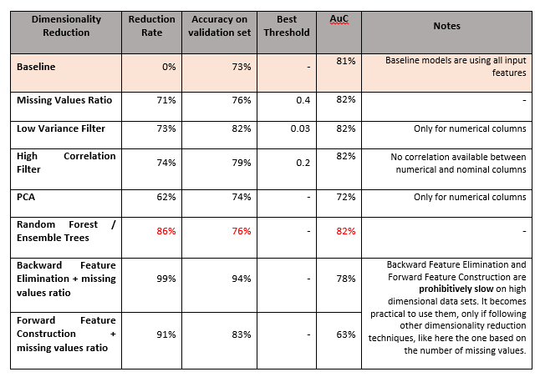
Redução da dimensionalidade
Apesar da robustez matemática, o PCA apresenta um resultado não tão satisfatório em relação a métodos mais simples de seleção de atributos. Isso pode indicar que esse método não lida tão bem com bases de dados com inconsistências. Filtro de baixa variância e de valores faltantes são técnicas absolutamente simples e tiveram o mesmo resultado de técnicas algoritmicamente mais complexas como Florestas Aleatórias. Construção de modelos com inclusão incremental de atributos e eliminação de atributos retroativa são métodos que apresentam uma menor performance e são proibitivos em termos de processamento.
A estatística básica ainda é uma grande ferramenta para qualquer data miner, e não somente ajuda em termos de redução do custo temporal (processamento) quanto em custo espacial (custo de armazenamento).
knime_seventechniquesdatadimreduction
Notes:
- Taxa de valores ausentes. É improvável que colunas de dados com muitos valores ausentes possuam muita informação útil. Assim, as colunas de dados com o número de valores omissos maiores que um determinado limite podem ser removidas. Quanto mais alto o limite, mais agressiva é a redução.
- Filtro de baixa variação. Similarmente à técnica anterior, as colunas de dados com pequenas mudanças nos dados carregam pouca informação. Assim, todas as colunas de dados com variância inferior a um determinado limite são removidas. Uma palavra de cautela: a variação é dependente do intervalo; portanto, a normalização é necessária antes de aplicar essa técnica.
- Filtro de alta correlação. Colunas de dados com tendências muito semelhantes também podem conter informações muito semelhantes. Nesse caso, apenas um deles será suficiente para alimentar o modelo de aprendizado de máquina. Aqui, calculamos o coeficiente de correlação entre colunas numéricas e entre colunas nominais como o Coeficiente de Momento do Produto de Pearson e o valor qui quadrado de Pearson, respectivamente. Pares de colunas com coeficiente de correlação maior que um limiar são reduzidos a apenas um. Uma palavra de cautela: a correlação é sensível à escala; portanto, a normalização de coluna é necessária para uma comparação de correlação significativa.
- Florestas Aleatórias / Árvores Ensemble. Conjuntos de árvores de decisão, também conhecidos como florestas aleatórias, são úteis para a seleção de recursos, além de serem classificadores eficazes. Uma abordagem para redução de dimensionalidade é gerar um conjunto grande e cuidadosamente construído de árvores em relação a um atributo de segmentação e, em seguida, usar as estatísticas de uso de cada atributo para encontrar o subconjunto de recursos mais informativo. Especificamente, podemos gerar um conjunto grande (2000) de árvores muito rasas (2 níveis), com cada árvore sendo treinada em uma pequena fração (3) do número total de atributos. Se um atributo é geralmente selecionado como melhor divisão, é mais provável que um recurso informativo seja retido. Uma pontuação calculada nas estatísticas de uso do atributo na floresta aleatória nos diz - em relação aos outros atributos - quais são os atributos mais preditivos.
- Análise de Componentes Principais (PCA). A Análise de Componentes Principais (PCA) é um procedimento estatístico que transforma ortogonalmente as coordenadas n originais de um conjunto de dados em um novo conjunto de coordenadas n chamadas componentes principais. Como resultado da transformação, o primeiro componente principal tem a maior variação possível; cada componente sucessor tem a variação mais alta possível sob a restrição que é ortogonal (isto é, não correlacionada com) aos componentes precedentes. Manter apenas os primeiros m <n componentes reduz a dimensionalidade dos dados, mantendo a maioria das informações de dados, ou seja, a variação nos dados. Observe que a transformação do PCA é sensível ao dimensionamento relativo das variáveis ​​originais. Os intervalos de coluna de dados precisam ser normalizados antes de aplicar o PCA. Observe também que as novas coordenadas (PCs) não são mais variáveis ​​reais produzidas pelo sistema. A aplicação do PCA ao seu conjunto de dados perde sua capacidade de interpretação. Se a interpretabilidade dos resultados é importante para sua análise, o PCA não é a transformação para o seu projeto.
- Eliminação de recurso para trás. Nessa técnica, em uma determinada iteração, o algoritmo de classificação selecionado é treinado em n recursos de entrada. Em seguida, removemos um recurso de entrada de cada vez e treinamos o mesmo modelo em recursos de entrada n-1 n vezes. O recurso de entrada cuja remoção produziu o menor aumento na taxa de erro é removido, deixando-nos com recursos de entrada n-1. A classificação é então repetida usando recursos n-2 e assim por diante. Cada iteração k produz um modelo treinado em recursos n-k e uma taxa de erro e (k). Selecionando a taxa de erro máxima tolerável, definimos o menor número de recursos necessários para alcançar esse desempenho de classificação com o algoritmo de aprendizado de máquina selecionado.
- Construção avançada de recursos. Este é o processo inverso para a eliminação de recurso para trás. Começamos com apenas 1 recurso, adicionando progressivamente 1 recurso por vez, ou seja, o recurso que produz o maior aumento no desempenho. Ambos os algoritmos, Backward Feature Elimination e Forward Feature Construction, são bastante demorados e computacionalmente caros. Eles são praticamente aplicáveis ​​apenas a um conjunto de dados com um número já relativamente baixo de colunas de entrada.

Slide 11
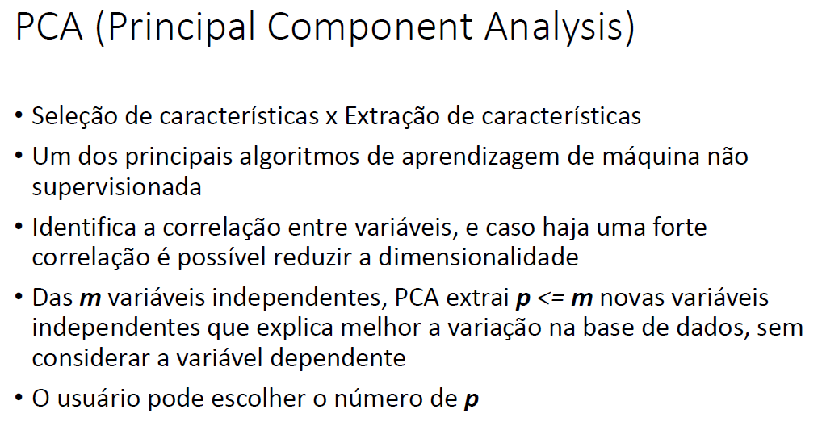

Slide 12
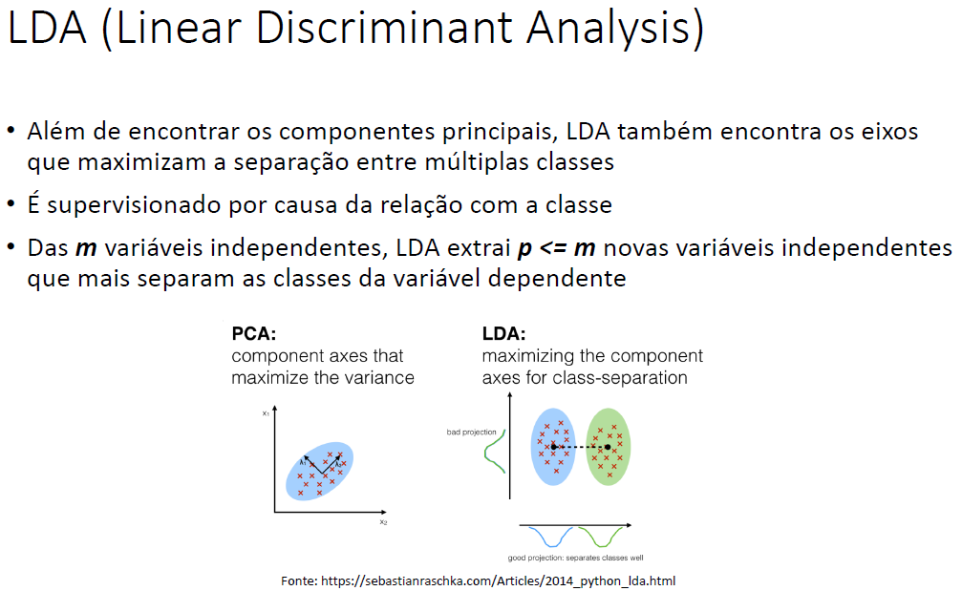

Slide 13
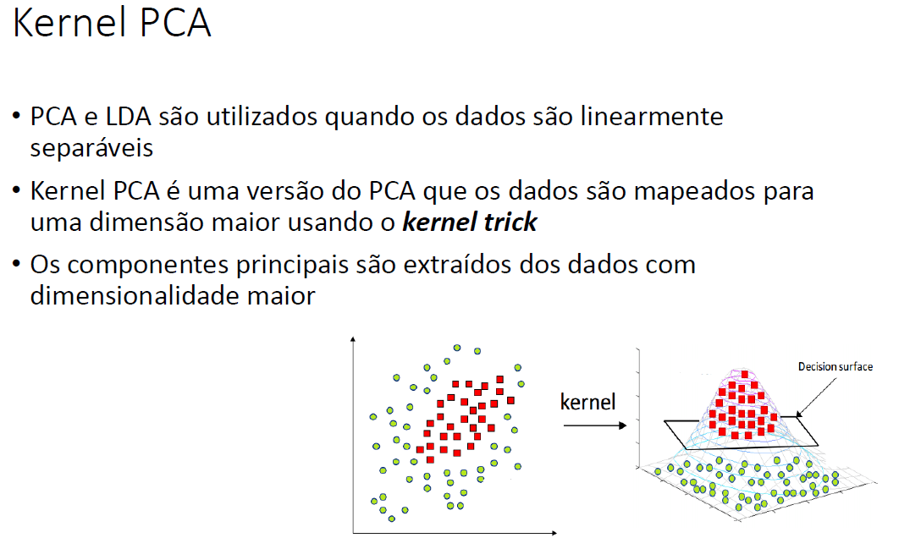

Slide 14
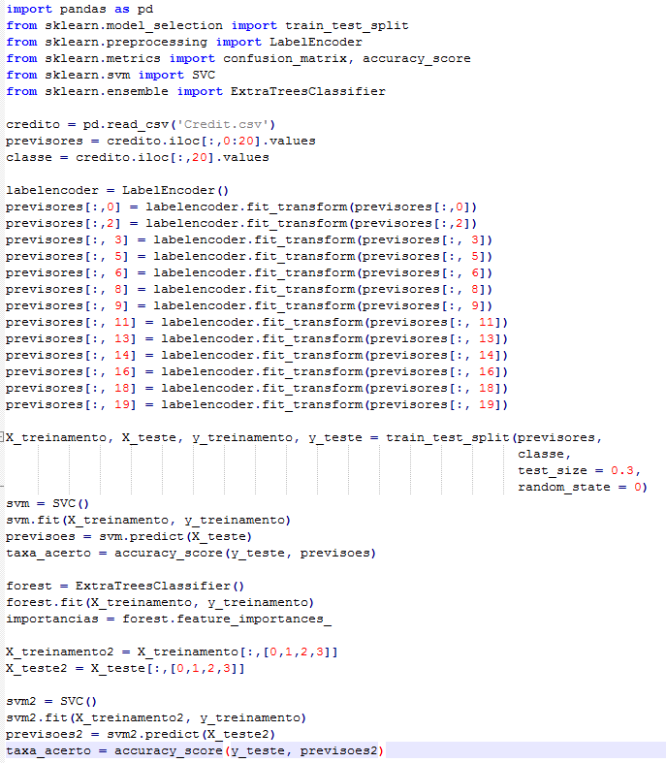
Notes:
– Missing Values Ratio. Data columns with too many missing values are unlikely to carry much useful information. Thus data columns with number of missing values greater than a given threshold can be removed. The higher the threshold, the more aggressive the reduction.
– Low Variance Filter. Similarly to the previous technique, data columns with little changes in the data carry little information. Thus all data columns with variance lower than a given threshold are removed. A word of caution: variance is range dependent; therefore normalization is required before applying this technique.
– High Correlation Filter. Data columns with very similar trends are also likely to carry very similar information. In this case, only one of them will suffice to feed the machine learning model. Here we calculate the correlation coefficient between numerical columns and between nominal columns as the Pearson’s Product Moment Coefficient and the Pearson’s chi square value respectively. Pairs of columns with correlation coefficient higher than a threshold are reduced to only one. A word of caution: correlation is scale sensitive; therefore column normalization is required for a meaningful correlation comparison.
– Random Forests / Ensemble Trees. Decision Tree Ensembles, also referred to as random forests, are useful for feature selection in addition to being effective classifiers. One approach to dimensionality reduction is to generate a large and carefully constructed set of trees against a target attribute and then use each attribute’s usage statistics to find the most informative subset of features. Specifically, we can generate a large set (2000) of very shallow trees (2 levels), with each tree being trained on a small fraction (3) of the total number of attributes. If an attribute is often selected as best split, it is most likely an informative feature to retain. A score calculated on the attribute usage statistics in the random forest tells us ‒ relative to the other attributes ‒ which are the most predictive attributes.
– Principal Component Analysis (PCA). Principal Component Analysis (PCA) is a statistical procedure that orthogonally transforms the original n coordinates of a data set into a new set of n coordinates called principal components. As a result of the transformation, the first principal component has the largest possible variance; each succeeding component has the highest possible variance under the constraint that it is orthogonal to (i.e., uncorrelated with) the preceding components. Keeping only the first m < n components reduces the data dimensionality while retaining most of the data information, i.e. the variation in the data. Notice that the PCA transformation is sensitive to the relative scaling of the original variables. Data column ranges need to be normalized before applying PCA. Also notice that the new coordinates (PCs) are not real system-produced variables anymore. Applying PCA to your data set loses its interpretability. If interpretability of the results is important for your analysis, PCA is not the transformation for your project.
– Backward Feature Elimination. In this technique, at a given iteration, the selected classification algorithm is trained on n input features. Then we remove one input feature at a time and train the same model on n-1 input features n times. The input feature whose removal has produced the smallest increase in the error rate is removed, leaving us with n-1 input features. The classification is then repeated using n-2 features, and so on. Each iteration k produces a model trained on n-k features and an error rate e(k). Selecting the maximum tolerable error rate, we define the smallest number of features necessary to reach that classification performance with the selected machine learning algorithm.
– Forward Feature Construction. This is the inverse process to the Backward Feature Elimination. We start with 1 feature only, progressively adding 1 feature at a time, i.e. the feature that produces the highest increase in performance. Both algorithms, Backward Feature Elimination and Forward Feature Construction, are quite time and computationally expensive. They are practically only applicable to a data set with an already relatively low number of input columns.

Slide 15
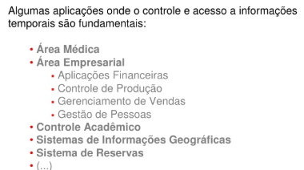
Dados complexos – dados estr & não estruturados (80%)
dados multimídia (imagens, video, audio) – netlfix, clinicas, tv, radios
dados geográficos -
dados temporais - funceme
Dados do genoma -
Textos

Slide 16
O LHC (Large Hadron Collider) é um acelerador de partículas instalado próximo
da fronteira entre Suíça e França. Ele contém quatro detetores de partículas que
registram 40 milhões de eventos por segundo, registrados por 150 milhões de sensores.
O volume de dados pré-processados é aproximadamente igual a 27 terabytes
por dia.
O Instituto Nacional de Pesquisas Espaciais tem uma base de dados de imagens de
satélite com mais de 130 terabytes [29].
O projeto Internet Archive3 mantém um arquivo de diversos tipos de mídia, contendo
2 petabytes e crescendo cerca de 20 terabytes por mês, com aproximadamente
130.000 vídeos, 330.000 arquivos de áudio, quase 500.000 documentos de texto e
indexando 85 bilhões de páginas em várias versões.

Slide 17
De acordo com algumas estimativas4, o site YouTube continha 45 terabytes de
vídeos em 2006. O site Flickr tinha 2 bilhões de fotografias digitais5 em 2007 (e
um teste rápido mostrou que já são ao menos 2.2 bilhões). Considerando que uma
imagem, suas variantes criadas pelo site e outros dados como comentários ocupem
um mínimo de 300 kilobytes, toda a coleção usa mais de 614 terabytes no total.
O banco de dados GenBank contém coleções anotadas de sequências de nucleotídeos
e proteínas de mais de 100.000 organismos, em um total de 360 gigabytes.
O Large Synoptic Survey Telescope contém uma câmera digital de aproximadamente
3.2 gigapixels e deve coletar 20 a 30 terabytes de imagens por noite.
Um levantamento feito pelaWinter Corporation9 menciona algumas bases de dados
de grande porte em uso (em 2005): Yahoo! (100 terabytes), AT&T (93 terabytes),
Amazon (24 terabytes), Cingular (25 terabytes).

Slide 18
Minenação de textos Análise de sentimentos Classificação de documentos detecção de fraudes Anúncios contextualizados Filtro de Spam

Slide 19
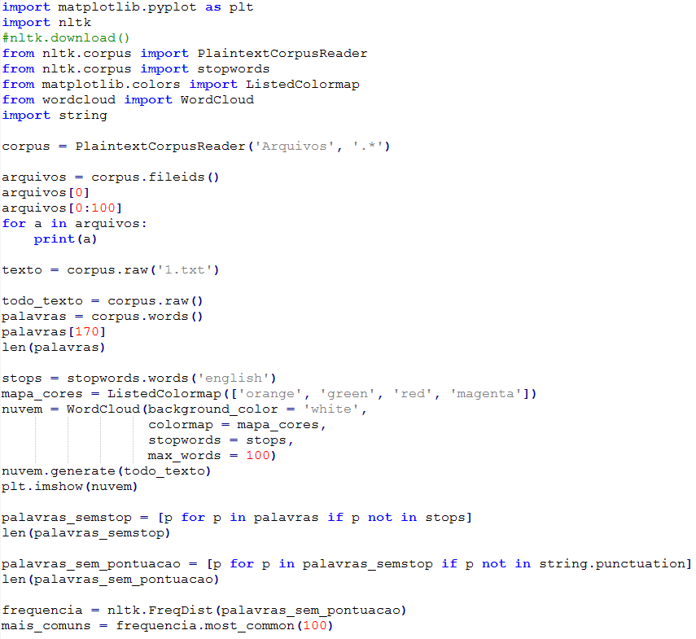

Slide 20
Tarefa 3
Leia os dados do arquivo data1.csv A classe de cada dado é o valor da última coluna (0 ou 1).
1. faca o PCA dos dados (sem a última coluna). Se você quiser que os dados transformados tenham 80% da variância original, quantas dimensões do PCA você precisa manter?
Gere os dados transformados mantendo 80% da variância. (Atenção este passo não é 100% correto do ponto de vista de aprendizado de maquina. Não repita este passo em outras atividades).
Considere as primeiras 200 linhas dos dados como o conjunto de treino, e as 276 ultimas como o conjunto de dados
2. Treine uma regressão logística no conjunto de treino dos dados originais e nos dados transformados. Qual a taxa de acerto no conjunto de teste nas 2 condições (sem e com PCA)?
3. Treine o LDA, ExtraTreesClassifier e F-Test nos conjuntos de treino com e sem PCA e teste nos respectivos conjuntos de testes. Qual a acurácia nas 2 condições?
4. Qual a melhor combinação de classificador e PCA ou não?

